Slide 1
成本管理培训课程
信誉·热诚·伙伴·知识

Slide 2

培训议程
MFG/PRO中成本的计算方法
物料标准成本的制定
成本的记录与差异的分析
练习与问答

Slide 3

MFG/PRO中成本的计算方法 (一)
每种物料两种成本集
在MFG/PRO中，每一种物料都有两种成本集---“总帐成本集”与“当前成本集”。
1 总帐成本集：系统用于记帐的成本集
2 当前成本集：系统用于分析的成本集
这两种成本集可以使用不同的成本计算
方法。

Slide 4
MFG/PRO中成本的计算方法 (二)
总帐成本集的计算方法
总帐成本集的计算方法有：
STD 标准成本法
AVG 移动平均法

Slide 5
标准成本法
标准成本是通过精确的调查、分析与技术测定而制定的用于评价实际成本、衡量工作效率的预计成本。
2 标准成本系统是为了克服实际成本计算系统的缺陷，尤其是不能提供有助于成本控制的确切信息的缺点而研究出来的一种会计信息系统和成本控制系统。
使用标准成本系统的原因：
(一)、计划与控制
标准成本系统增强了计划与控制，同时改善了业绩评价。
(二)、产品成本计算
产品成本计算简单方便。

Slide 6

标准成本系统的实施
实施步骤：
标准成本的制订
计算标准成本与实际成本的差异
分析成本差异的原因
标准成本与差异的帐务处理
向成本负责人提交成本控制报告

Slide 7
MFG/PRO中成本的计算方法 (三)
当前成本集的计算方法
当前成本集的计算方法有：
Last 最后价格法
AVG 移动平均法
None 不用计算方法

Slide 8
成本的构成要素
MFG/PRO中成本的计算方法 (四)
1 | 物料成本
2 | 人工成本
3 | 附加成本
4 | 间接成本
5 | 转包成本

Slide 9
MFG/PRO中成本的计算方法 (五)
每一个地点可以有不同的成本集，每个物料在不同的地点可以有不同的成本
11-0219-0213 XXXX产成品
成本要素 | SITE1 上海 | SITE2 厦门
物料 | 23.50 | 23.50
人工 | 7.30 | 3.50
附加 | 2.10 | 2.10
间接 | 0.75 | 0.00
转包 | 1.30 | 1.10

Slide 10
MFG/PRO中成本的计算方法 (六)
制定标准成本的来源
要素名称 | 来源
物料成本 | 物料清单
人工成本 | 工作中心、工艺流程
附加成本 | 工作中心、工艺流程
间接成本 | 间接成本更新
转包成本 | 转包工序

Slide 11
MFG/PRO物料标准成本的制定
物料成本的计算
人工成本的计算
附加成本的计算
间接成本的计算
转包成本的计算

Slide 12
物料成本的计算(一)
成品的物料成本是根据产品的物料清单计算而来，
从物料清单最低层向上层滚加。
每一个父件的物料成本计算数学公式是：
物料成本 = Σ(子件单位用量 × 子件单位成本/(100%-废品率))
物料成本累加后，系统将其成本放于物料成本中的
“低层”处。

Slide 13
物料成本的计算(二)
1.4.9 原材料成本的录入
13.5 维护制造件的产品结构
1.4.7 指定制造件所使用的产品结构
1.4.7 确定正常生产条件下制造件的生产率
13.12.13 产品结构成本的累加
13.12.1 成本累加冻结/解冻

Slide 14
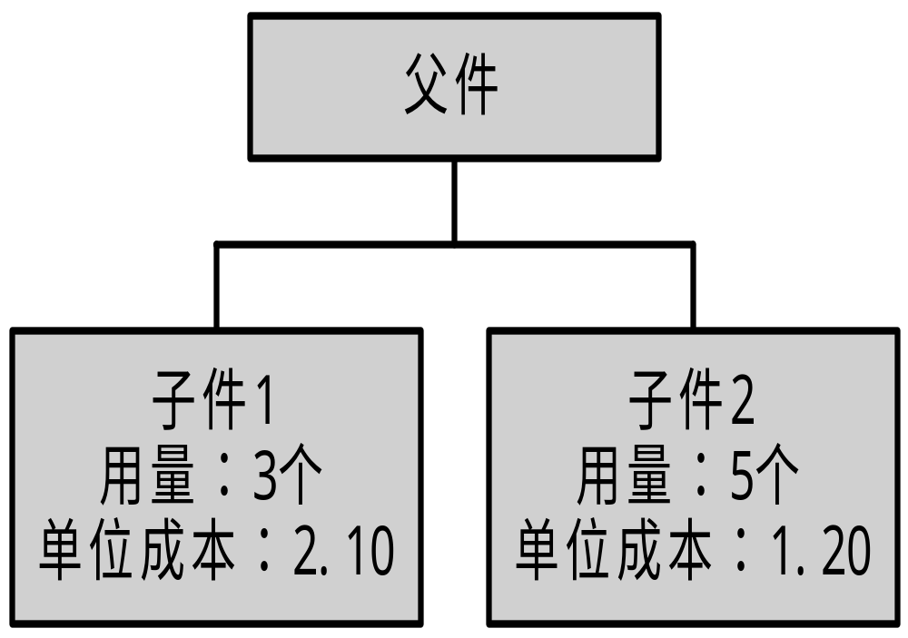
物料成本的计算 例题
要求：请计算该父件的物料成本
解答：
=3×2.10+5 ×1.20
=12.30(元)

Slide 15
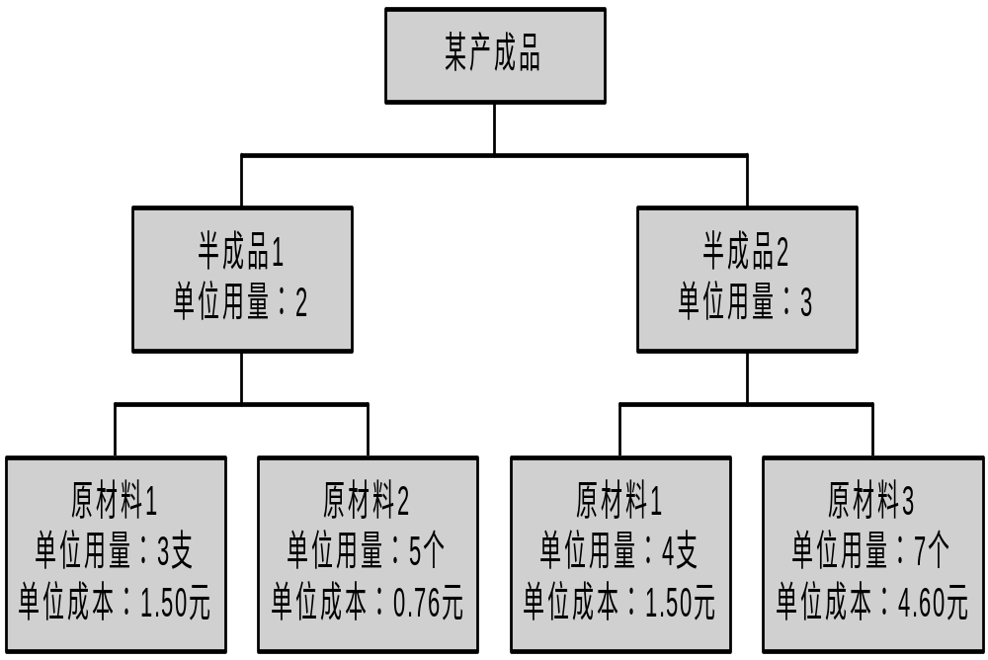
物料成本的计算 练习题
要求：计算某产成品的成本
答案：131.20元

Slide 16
人工成本的计算(一)
制造件的人工成本是根据工序中的加工时间、工作中心中的人工费率计算得来，从物料清单最低层向上层滚加。
每一个父件的人工成本计算数学公式是：
人工成本 = Σ((工序准备时间/订货量*人工费率
+工序每件加工时间*人工费率)/工序合格率)
人工成本累加后，系统将其成本放于人工成本中的
“本层”处。

Slide 17
人工成本的计算(二)
14.5 工作中心的人工费率维护
14.13.1 工艺流程中的准备时间与加工时间设定
1.4.7 指定制造件所使用的工艺流程
1.4.7 确定正常生产条件下制造件的生产率
14.13.13 工艺流程成本的累加

Slide 18
附加成本的计算(一)
制造件的附加成本是由两部分组成，一部分是人工附加成本，一部分是机器附加费组成。
每一个父件的附加成本计算数学公式是：
附加成本 = Σ(每道工序的附加成本/工序合格率)
= Σ((人工附加成本+机器附加成本）/工序合格率)
人工成本累加后，系统将其成本放于人工成本中的
“本层”处。

Slide 19
附加成本的计算(二)
人工附加费的计算也包括准备人工附加与加工人工附加成本。
1 准备人工附加的数学公式是：
准备人工附加成本 = 准备时间/订货量×(工作中心人工附加费
+ 工作中心准备费率×人工附加费%/100)
2 加工人工附加成本的数学公式是：
加工人工附加成本 = 加工时间×(工作中心人工附加费 +
工作中心人工费率 × 人工附加费%/100)
3 人工附加成本的数学公式是：
人工附加成本 = 准备人工附加成本 + 加工人工附加成本

Slide 20
附加成本的计算(三)
机器附加成本的计算的数学公式是：
机器附加成本 = (准备时间/订货量 × 每道工序机器数
+ 单件加工时间) × 机器附加费率
注：用户手册上的公式有误！

Slide 21
转包成本的计算
转包成本是从物料的转包工序中设定的转包成本计算而来。
系统将其值放在成本主数据中的“本层”。

Slide 22
间接成本的计算
间接成本是根据已经计算好的物料成本、人工成本、附加成本、转包成本的基础上按照一定的百分比计算而来。

Slide 23
物料成本的计算步骤(一)
1. 输入/调整采购物料成本
2. 输入/调整工作中心的人工费率和附加费率
3. 输入/调整工艺流程文件
4. 工艺流程成本累加 (当前成本集).
5. 调整物料附加成本 (当前成本集).
6. 调整物料间接成本 (当前成本集).

Slide 24
物料成本的计算步骤(二)
7. 输入/调整产品结构或配方
8. 产品结构成本累加 (当前成本集)
9. 检查与调整成本
10. 复制当前成本集到总帐成本集
11. 重估WIP值和未结销售订单

Slide 25
成本的记录与差异的分析
采购
加工单
销售
采购发票
成本报表
请记好笔记！ 切记

Slide 26
会计分录笔记

Slide 27
会计分录笔记

Slide 28
会计分录笔记

Slide 29
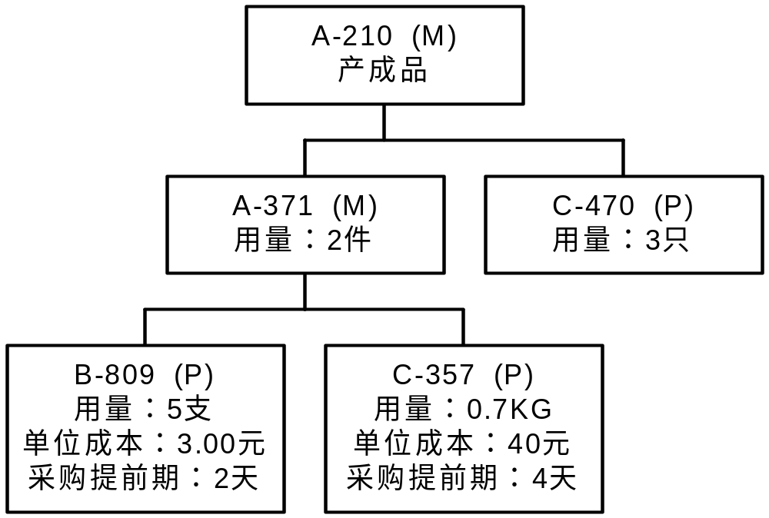
练习与问答
A-371在工作中心01中生产：
准备费率：10元
人工费率：30元
附加费率：8元
机器附加：18元
工艺流程有两道：
1 电焊
2 外协电镀 每件3元
(下页)

Slide 30

(接上页)
A-210在工作中心02中生产：
准备费率：20元
人工费率：30元
附加百分比：35%
机器附加：6元
工艺流程有两道：
1 装配与包装
要求：1.准备时间与加工时间、标准订量由大家
自己指定。请大家计算A-210的单位成本。
2.某客户订A-210有500件，接单生产。
请记录系统的成本计算流程，分析系统生
成的会计分录并分析差异。
3.请你针对出现的差异提交一份报告，指
出公司管理有什么问题，并如何改进。

Slide 31


THE END

